Slide 1
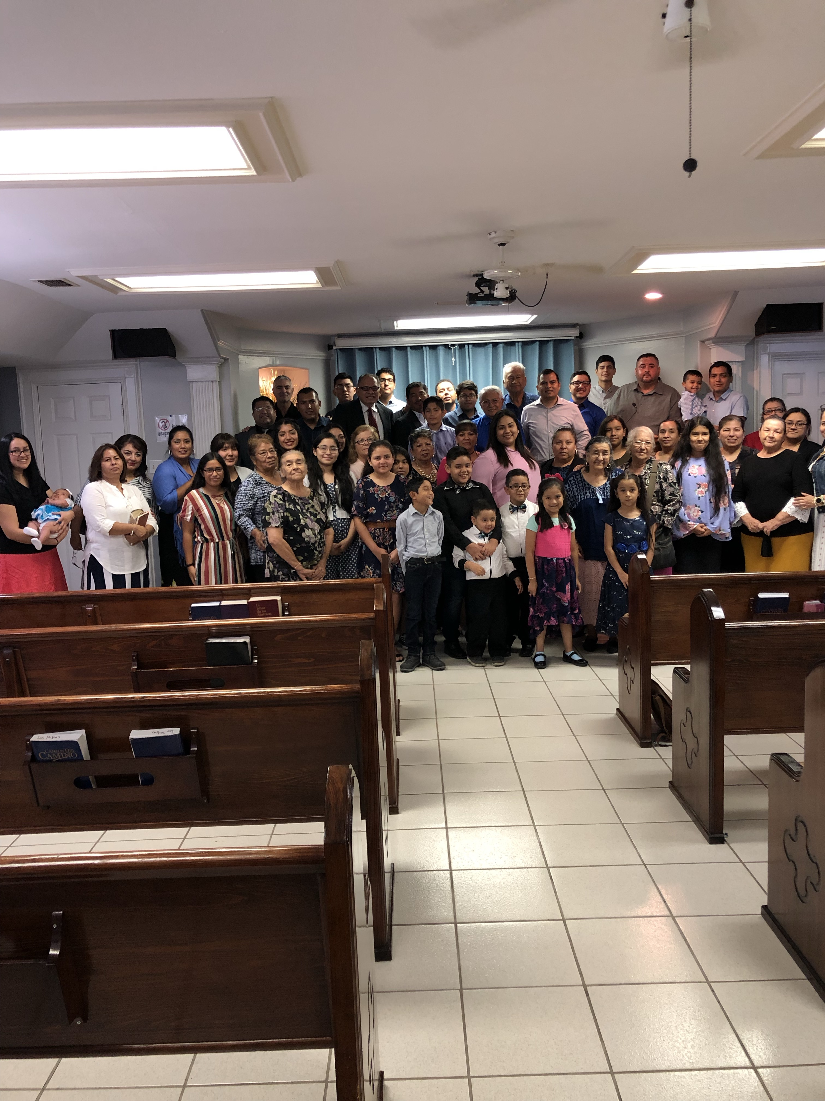
Iglesia de Cristo en Las Milpas

Slide 2
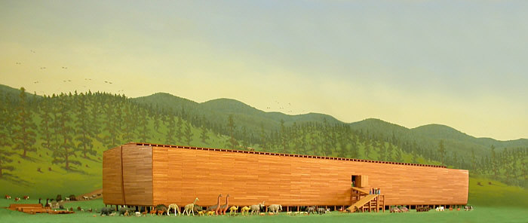
Noé y el Arca
Final
¿Porque?
¿Quien?
¿Como?

Slide 3
Noé y el Arca
¿Por que Dios estaba muy disgustado?

Slide 4
LA MALDAD ERA MUCHA Gen 6:5
1 Jn 5:19
Jn 8:44
Y vio Jehová que la maldad de los hombres era mucha en la tierra,
y que todo designio de los pensamientos del corazón de ellos era de continuo solamente el mal. (Gen 6:5)
Notes:
1 Juan 5:19
Sabemos que somos De Dios y el mundo entero está bajo el maligno.
Juan 8:44
Vosotros sois de. Uestro padre el diablo y los deseos de. Vuestro padre queréis hacer.

Slide 5
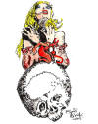
ERAN CARNALES
"Y dijo Jehová: No contenderá mi espíritu con el hombre para siempre, porque ciertamente él es carne;
Romanos 8:5-8
mas serán sus días ciento veinte años.“ (Gen 6:3)
Notes:
Romanos 8:5-8
Rom 8:5 Porque los que viven conforme a la carne, ponen la mente en las cosas de la carne, pero los que viven conforme al Espíritu, en las cosas del Espíritu.
Rom 8:6 Porque la mente puesta en la carne es muerte, pero la mente puesta en el Espíritu es vida y paz;
Rom 8:7 ya que la mente puesta en la carne es enemiga de Dios, porque no se sujeta a la ley de Dios, pues ni siquiera puede hacerlo,
Rom 8:8 y los que están en la carne no pueden agradar a Dios

Slide 6
HABIA MUCHA VIOLENCIA
"Y se corrompió la tierra delante de Dios, y estaba la tierra llena de violencia. Y miró Dios la tierra, y he aquí que estaba corrompida; porque toda carne había corrompido su camino sobre la tierra." (Gen 6:11-12)

Slide 7
Pensaban solo en hacer MAL
"Y vio Jehová que la maldad de los hombres era mucha en la tierra, y que todo designio de los pensamientos del corazón de ellos era de continuo solamente el mal." (Gen 6:5)
Notes:
Isaías 1:6 Desde la planta del pie hasta la cabeza no hay en él cosa sana, sino herida, hinchazón y podrida llaga; no están curadas, ni vendadas, ni suavizadas con aceite.
Mateo 12:35 El hombre bueno, del buen tesoro del corazón saca buenas cosas; y el hombre malo, del mal tesoro saca malas cosas.

Slide 8
Noé fue el único que se esforzó en agradar a Dios
Lucas 13:24 Esforzaos a entrar por la puerta angosta; porque os digo que muchos procurarán entrar, y no podrán
¡Guardó a Noé, pregonero de
justicia, con otras siete personas!
2 Ped 2:5
Notes:
2Pe 2:5 si no perdonó al mundo antiguo, sino que guardó a Noé, un predicador de justicia, con otros siete, cuando trajo el diluvio sobre el mundo de los impíos;

Slide 9
Noé fue el único justo
¿Como fue que Noé fue hallado Justo?
1. ¿Como Encontró favor ante Dios?-6:8-10
2. Hizo todo conforme Dios - 6:22
3. Noé Pregonero de Justicia 2 Ped 2:5

Slide 10
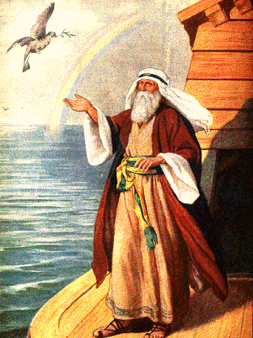
¡Noé; Se ha llegado el tiempo!
¡Si Señor!
Dijo luego
Jehová a Noé
Gen 7:1
Entra tú y toda tu casa en el arca
De todo animal limpio tomarás siete parejas
También de las aves de los cielos, siete parejas

Slide 11
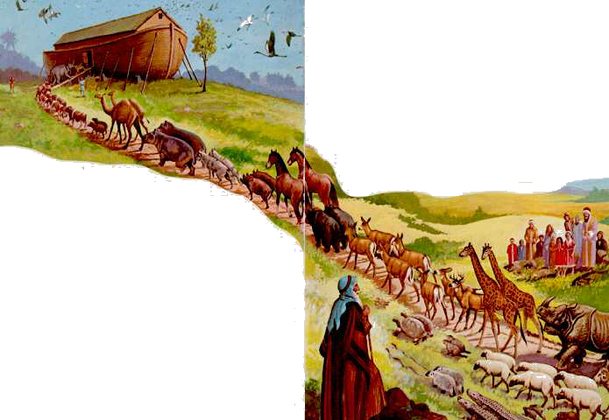
Los pájaros volando dentro de la arca
Los animales Entrando en el arca

Slide 12
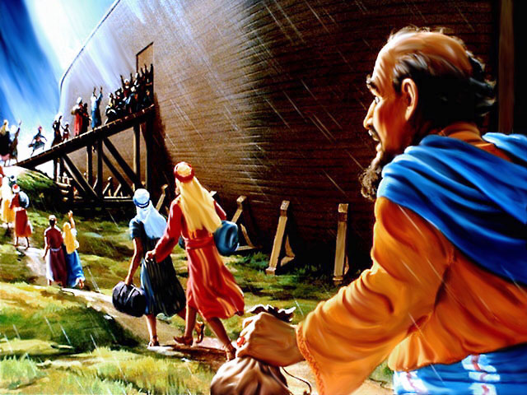
Gen 7:16
¡Jehová cerro la Puerta!
¡Demasiado Tarde!
Notes:
Apocalipsis 3:7 Escribe al ángel de la iglesia en Filadelfia: Esto dice el Santo, el Verdadero, el que tiene la llave de David, el que abre y ninguno cierra, y cierra y ninguno abre:

Slide 13
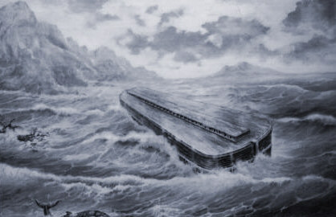
¡¡Todos Perecieron!!
Mat 24:39
No Entendieron HASTA

Slide 14
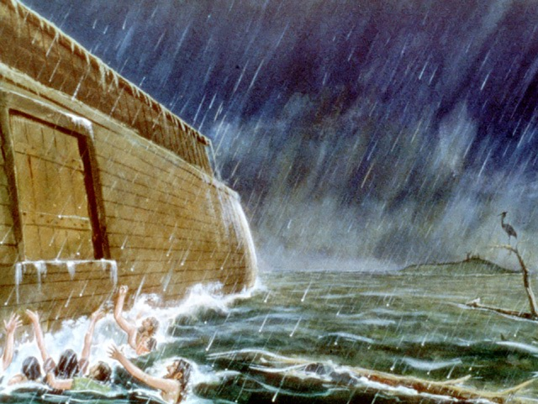
Todo fuera del Arca fue destruido Gn 7:21-23
Stg 4:14 cuando no sabéis lo que será mañana. Porque ¿qué es vuestra vida? Ciertamente es neblina que se aparece por un poco de tiempo, y luego se desvanece
El ser humano, como siempre dejando las cosas para después

Slide 15
Todo fuera del Arca fue destruido Gn 7:21-22
Por Incrédulos Heb 3:12

Slide 16
Aplicación
para nosotros
"Como en los
días de Noé"

Slide 17
Dios hace mas de 2000 Años que Dios esta Pregonando por medio de sus ciervos que Vendrá una destrucción Total donde ya no habrá mas oportunidad para arrepentirse
2 Corintios 5:20 Así que, somos EMBAJADORES en nombre de Cristo, como si Dios rogase por medio de nosotros; os rogamos en nombre de Cristo: Reconciliaos con Dios.

Slide 18
“Por lo cual el mundo de entonces pereció anegado en agua; pero los cielos y la tierra que existen ahora, están reservados por la misma palabra, guardados para el fuego en el día del juicio y de la perdición de los hombres impíos." (2 Ped 3:6-7)

Slide 19
Mire lo que dice Pedro
"Pero el día del Señor vendrá como ladrón en la noche; en el cual los cielos pasarán con grande estruendo, y los elementos ardiendo serán deshechos, y la tierra y las obras que en ella hay serán quemadas. Puesto que todas estas cosas han de ser deshechas, ¡cómo no debéis vosotros andar en santa y piadosa manera de vivir, esperando y apresurándoos para la venida del día de Dios, en el cual los cielos, encendiéndose, serán deshechos, y los elementos, siendo quemados, se fundirán!" (2 Ped 3:10-12)

Slide 20
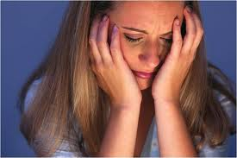
¿PUEDO YO ESCAPAR DE ESA EMINENTE DESTRUCCION
QUE HABLA LA BIBLIA Y PODER
TENER LA OPORTUNIDAD
DE SER SALVO?
Claro que si puede
¿Como Puedo yo escapar de esa destrucción total que habla la Escritura?

Slide 21
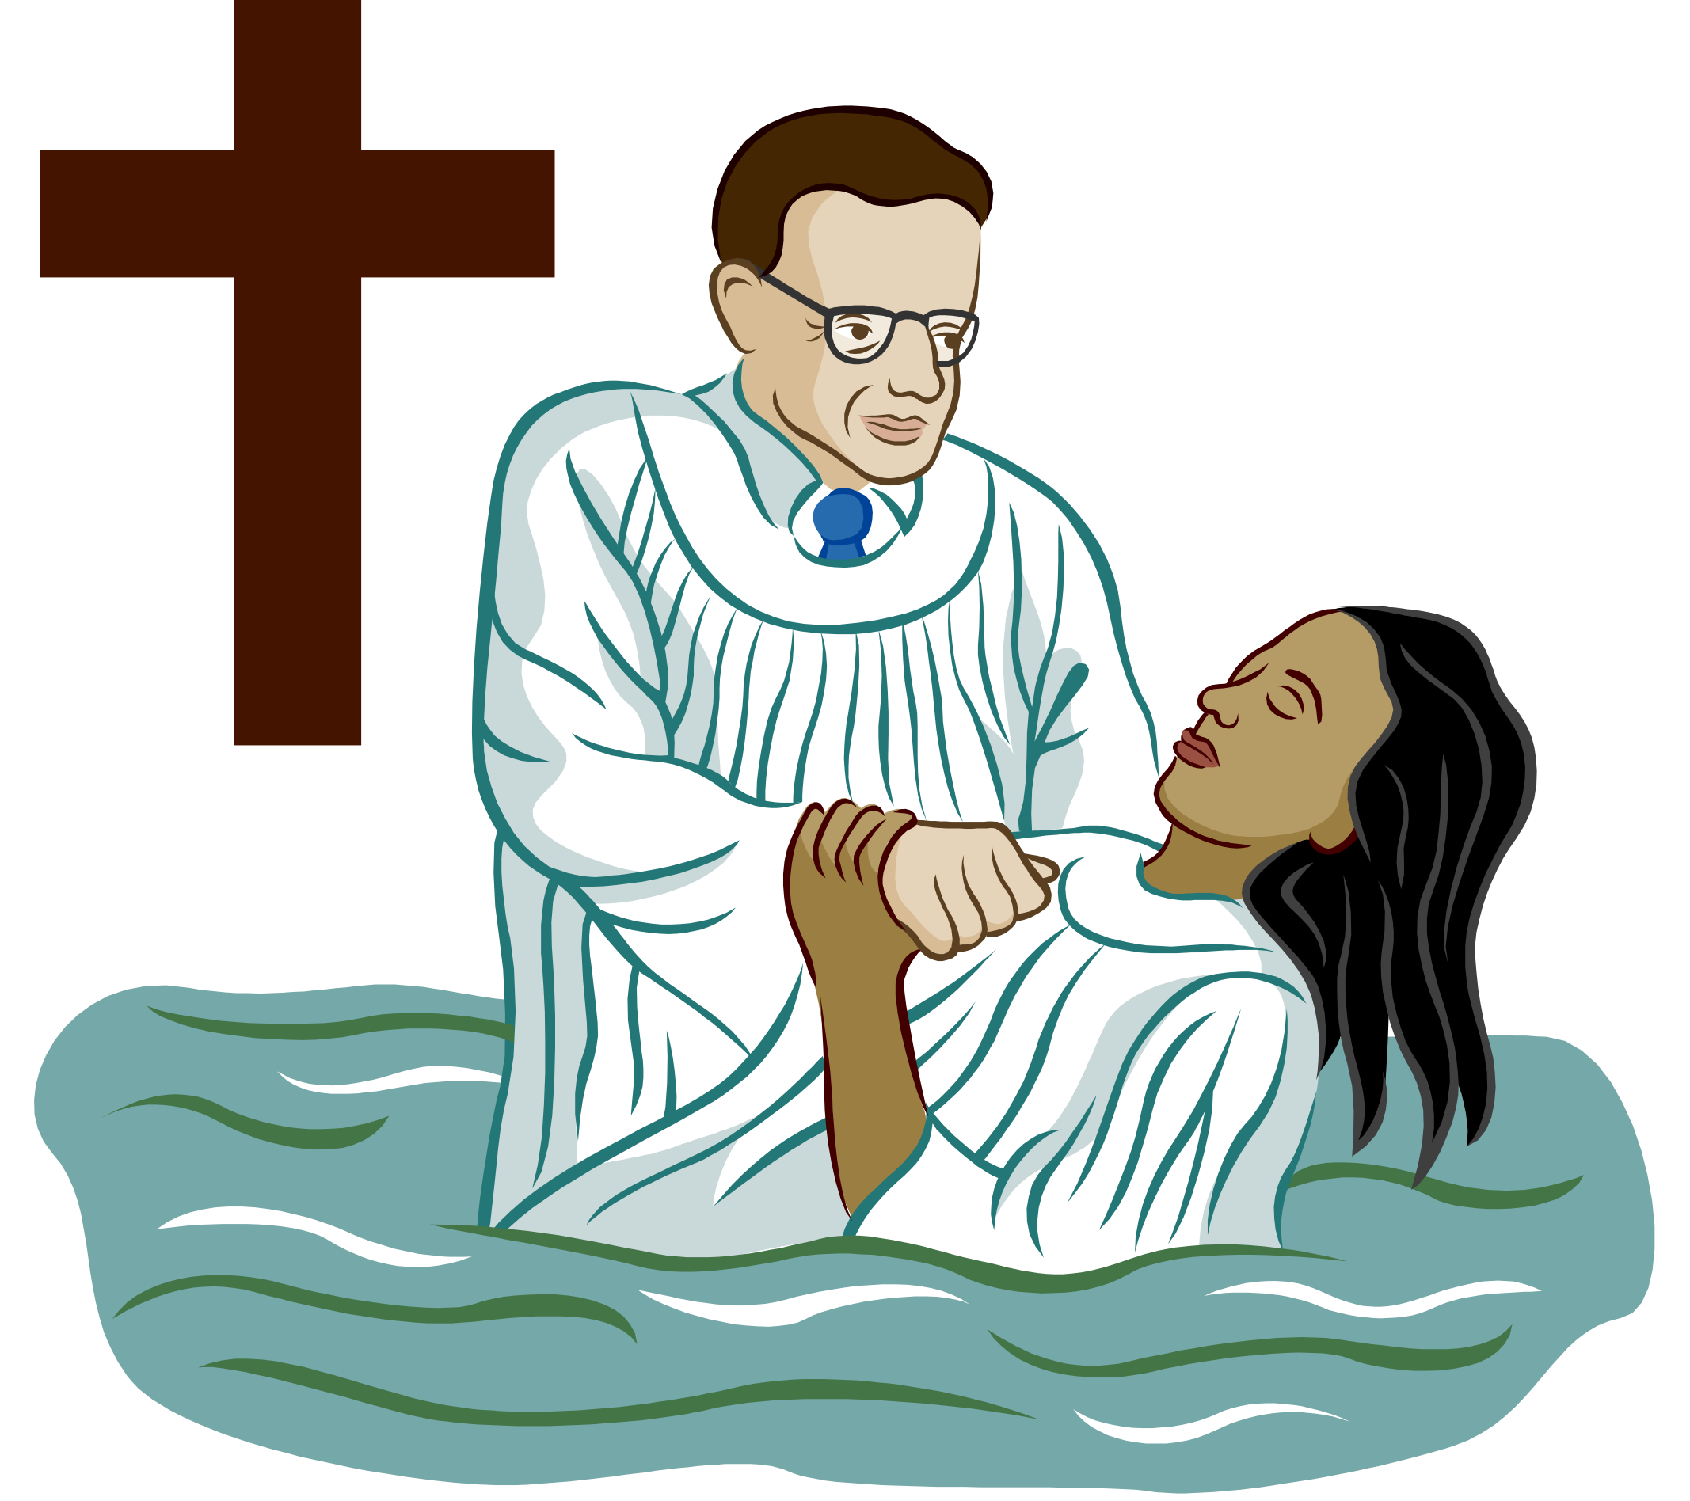
"El que creyere y fuere bautizado, será salvo; mas el que no creyere, será condenado." (Marcos. 16:16)
Esencial
Para Sal.
Comienza
Cambio
Bautizado
Para muerte
Nos pone
En la Iglesia
Paralelo a la Muerte, Sepultura y
Resurrección de Cristo

Slide 22
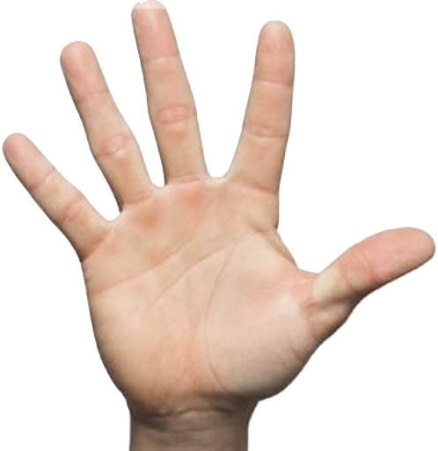
Pero; Antes de ser Baut,
Hay ciertas condiciones que Nuestro Dios ha establecido
Mat 24:13 Mas el que persevere hasta el fin, éste será salvo.
Arrepentirse
3
Creer
Confesar
2
4
Jn 8:24; Heb 11:6
Rom. 10:17
Oír
1
Lucas 13:3,5; Hch 17:30
Ser Bautizado
5
Mat. 10:32,33; Rom 10:9
Hch 2:38; 1 Ped 3:21
PERSEVERANCIA
Notes:
Oír......17 Así que la fe es por el oír, y el oír, por la palabra de Dios.
CREER....
Joh 8: m. 24 Por eso os dije que moriréis en vuestros pecados; porque si no creéis que yo soy, en vuestros pecados moriréis.
Heb 11:6 Pero sin fe es imposible agradar a Dios; porque es necesario que el que a Dios se acerca, crea que le hay, y que es galardonador de los que le buscan.
ARREPENTIRSE
Luk 13:1 En este mismo tiempo estaban allí unos que le contaban acerca de los galileos, cuya sangre Pilato había mezclado con sus sacrificios.Luk 13:2 Y respondiendo Jesús, les dijo: ¿Pensáis que estos galileos, porque padecieron tales cosas, eran más pecadores que todos los galileos?Luk 13:3
Os digo: No, antes si no os arrepentís, todos pereceréis igualmente.
Act 17:30 Pero Dios, habiendo pasado por alto los tiempos de esta ignorancia, ahora demanda a todos los hombres en todo lugar, que se arrepientan;
CONFESAR
Mat 10:32 Cualquiera, pues, que me confesare delante de los hombres, también yo le confesaré delante de mi Padre que está en el cielo.Mat 10:33 Y cualquiera que me negare delante de los hombres, también yo le negaré delante de mi Padre que está en el cielo.
Rom 10:9 Que si confesares con tu boca al Señor Jesús, y creyeres en tu corazón que Dios le levantó de los muertos, serás salvo.Rom 10:10 Porque con el corazón se cree para justicia, mas con la boca se hace confesión para salvación.

Slide 23
Hechos 2:47
Hoy día la Iglesia del Señor es el lugar donde Dios pone o añade a los Salvos
“Alabando a Dios, y teniendo favor con todo el pueblo. Y el Señor añadía cada día a la iglesia los que habían de ser salvos." (Hch 2:47)

Slide 24
Conclusión:
¿Hay en esta ocasión alguien que no ha obedecido al Señor y que por lo tanto esta fuera de la Iglesia?
Habiendo entendido que estar fuera de la iglesia, es igual a estar perdido(a)
Le hacemos una cordial invitación no retarde su obediencia.

Slide 25
Noé y el Arca
¡Noé fue el único que agrado a Dios!
Sadrac Mesac y Abed nego

Slide 26
IGLESIA- Es un medio de salvación
Salvación es en Cristo
La Iglesia
Es su Cuerpo
Ef.1:22-23
El cuerpo,
La Iglesia
Col.1:18,24

Slide 27
Noé y el Arca
¿Como Noé se iba a Salvar ?

Slide 28
Noé y el Arca
¿Mientras se preparaban que paso ?

Slide 29
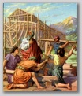
¿Como Noé se iba a Salvar?
Haciendo el arca- El arca debe de ser:
450 pies de largo
75 pies de ancho
45 pies de alto Gn 6:22
Lev 10:1-2
Alimentos
Meter a
la familia
Animales
Notes:
La tarea no iba a ser fácil Dios

Slide 30
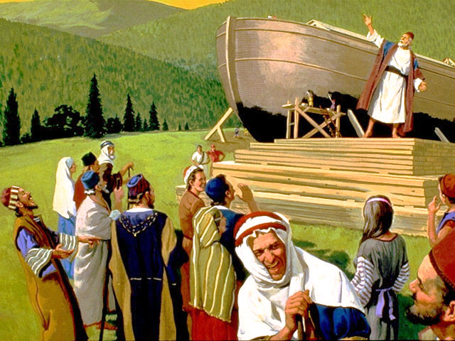
Noé y sus hijos construyendo el arca
Y el pueblo incrédulo burlándose 2:5

Slide 31
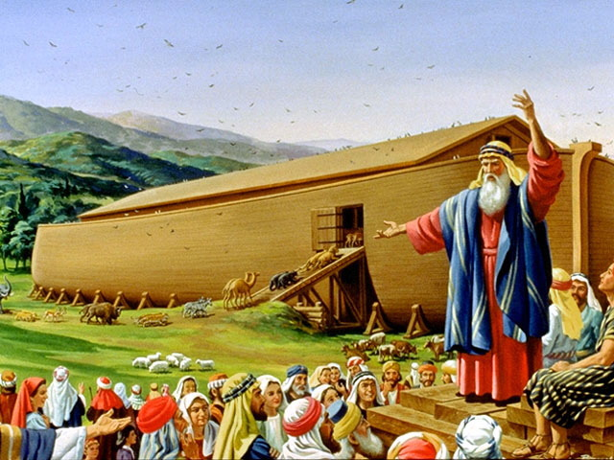
Noé Predica y ellos se burlan 7:11

Slide 32
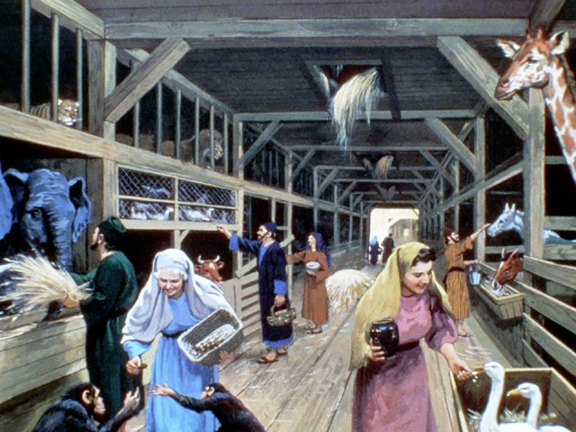
Todos estaban a salvo dentro del arca
Solo 7 y Noé fueron Salvos 2 P 2:5
8
1
4
6
5
7
1
3
2

Slide 33
Gen 9:13
Gen 9:13
Mi Arco he puesto en las nubes

Slide 34
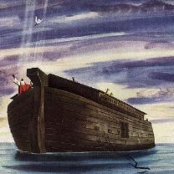
ARCA Único medio de Salvación
Gen.7
Los que no creyeron, Perecieron

